Slide 1
ES6

Slide 2
ES2015
let/const
箭头函数
模板字符串
解构赋值
展开运算符...
Promise
模块化
对象与Class
Symbol
Set和Map

Slide 3
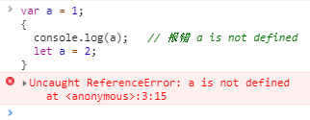
ES2015
Let & var
作用范围不同
js的作用域有： 全局作用域、函数作用域、块作用域（ES6引入）。
var定义的变量, 作用范围比较大，作用域是整个封闭函数，不可以跨函数作用域访问；
let定义的变量，作用范围比较小，属于块级作用域，即{}内，不可以跨块作用域访问。
声明是否提升
var 会声明提升，let不会提升。
暂时性死区
只要块级作用域内存在let命令，它所声明的变量就
“绑定”（binding）这个区域，不再受外部的影响。
是否可以重复定义
var 重复定义的话，后面的会覆盖前面的，并不会报错
let重复定义的话会报错

Slide 4
ES2015
const
const和let差不多。
const声明的引用型变量，可以改变其属性值，不能更改该变量在内存中的地址。
// 禁止改变对象所有属性
Object.deepFreeze = function(obj) {
let propNames = Object.getOwnPropertyNames(obj);
propNames.forEach(name => {
if (typeof obj[name] == 'object' && obj[name] !== null) {
Object.deepFreeze(obj[name]);
}
})
return Object.freeze(obj);
}
const obj1 = Object.deepFreeze({
a: {},
b: 123
});

Slide 5
ES2015
解构赋值
数组的解构是按顺序
let [a, b, ] = [1, 2, 3]; // a = 1, b = 2
对象的解构是变量名要和属性名一致
let {name, job, country} = {name: 'tony', job: 'fe', city: '上海'};
// name = 'tony', job = 'fe', country = undefined
解构可以给默认值，只有被赋的值===undefined时，才取默认值
let [c = true] = []; // c = true;
let [d = true] = [0]; // d = 0;
字符串也可以解构赋值。此时，字符串被转换成了一个类似数组的对象。
let [a, b] = 'hello'; // a = 'h', b = 'e'
let {length} = 'hello'; // length = 5;
数值和布尔值，解构赋值时，则会先转为对象。
解构赋值的规则是，只要等号右边的值不是对象或数组，就先将其转为对象。由于undefined和null无法转为对象，所以对它们进行解构赋值，都会报错。

Slide 6
ES2015
扩展运算符...
后面跟数组，是把数组打散。
let arr1 = [1, 2, 3];
let arr2 = [...arr1, 4, 5]; // arr2 = [1, 2, 3, 4, 5]; []内取的是数组的值
let foo = {...arr1 }; // foo = {0: 1, 1: 2, 2: 3}; {}内取的是数组的键值对
后面跟变量
function fun(a, b, ...c){}
fun(1, 2, 3, 4, 5); // c = [3, 4, 5];
const [first, ...rest] = [1, 2, 3, 4, 5]; // first = 1, rest = [2, 3, 4, 5]
function push(array, ...items) {
array.push(...items);
}
// 数组去重
[...new Set(array)]

Slide 7
ES2015
Promise
有三种状态，pending(进行中)、fulfilled(已完成)、 rejected(已失败)。
状态的改变只能是从pending --> fulfilled或者 pending --> rejected。
Promise.all
// p1 p2 p3 是3个Promise实例
let p = Promise.all([p1, p2, p3]).then(results => {
// 所有的都为已完成状态时执行
}).catch(errors => {
// 只要有一个已失败状态时执行
});
Promise.race
跟Promise.all类似，只要有一个为已完成状态，整个都是已完成。

Slide 8
ES2015
Class
class City {
constructor(city) {
this.city = city;
}
sayHello() {
return `hello,欢迎来到${ this. city}。 `;
}
}
class People extends City {
constructor(city, name, age) {
super(city);
this.name = name;
this.age = age;
}
}

Slide 9
ES2015
CommonJS和AMD、CMD
CommonJS
服务器端的node的模块规范
require : 加载所要依赖的其他模块 module.exports 或者exports :对外暴露的接口
AMD规范(Asynchronous Module Definition)
浏览器端模块化开发的规范 RequireJS
异步加载，不阻塞页面的加载，能并行加载多个模块
不能按需加载，必须提前加载所需依赖
CMD规范
按需加载 sea.js

Slide 10
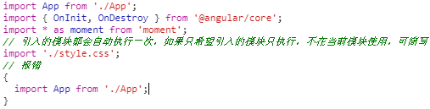
ES2015
模块化
Import export
export、import命令可以出现在模块的任何位置，但是必须处于模块顶层。如果处于块级作用域内，就会报错
静态加载，编译时输出接口（CommonJS 模块是运行时加载）
输出的是值的引用，可以取到模块内部实时的值
CommonJS 输出的是值的拷贝，不会动态更新
支持引入一个模块的部分接口

Slide 11
ES2015
Symbol
一种新的原始数据类型Symbol，表示独一无二的值
通过Symbol函数生成，Symbol函数前不能使用new命令，否则会报错
let s1 = Symbol('foo');
let s2 = Symbol('foo');
s1 === s2 // false
Symbol 值也可以转为布尔值，但是不能转为数值。
Symbol.for()
它接受一个字符串作为参数，然后搜索有没有以该参数作为名称的 Symbol 值。如果有，就返回这个 Symbol 值，否则就新建并返回一个以该字符串为名称的 Symbol 值。
let s1 = Symbol.for('foo');
let s2 = Symbol.for('foo');
s1 === s2 // true

Slide 12
ES2015
Set无序集合
类似于数组，但是成员的值都是唯一的，没有重复的值。
const s = new Set([1, 2, 3, 3, 3, 3]);
[... s]; // [1,2,3]
s.size; // 3
Set 内部，两个NaN是相等
方法：
add(value)：添加某个值，返回Set结构本身。
delete(value)：删除某个值，返回一个布尔值，表示删除是否成功。
has(value)：返回一个布尔值，表示该值是否为Set的成员。
clear()：清除所有成员，没有返回值。
遍历
keys()：返回键名的遍历器
values()：返回键值的遍历器
entries()：返回键值对的遍历器
forEach()：使用回调函数遍历每个成员

Slide 13
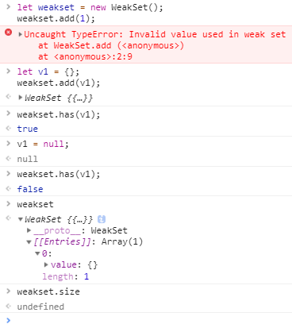
ES2015
WeakSet
Set 的升级版。
WeakSet不能包含值类型元素
WeakSet不能包含无引用的对象
WeakSet 没有size

Slide 14
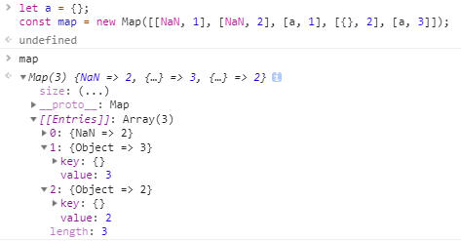
ES2015
Map映射类型
类似于对象，也是键值对的集合，各种类型的值（包括对象）都可以当作键。
对同一个对象的引用，Map 结构才将其视为同一个键
new Map(arr)传入的数组二元arr；arr中相同的键按照先进先出原则处理。
const map = new Map([[NaN, 1], [NaN, 2], [a, 1], [{}, 2], [a, 3]]);
Map 内部，两个NaN是相等
方法：
size属性
set(key, value)：设置键名key对应的键值为value，返回整个 Map 结构。
get(key)：读取key对应的键值。
has(key)：返回一个布尔值，表示某个键是否在当前 Map 对象之中。
delete(key)：删除某个键，返回true。删除失败，返回false。
clear()：清除所有成员，没有返回值。
遍历
keys()：返回键名的遍历器
values()：返回键值的遍历器
entries()：返回键值对的遍历器
forEach()：遍历每个成员

Slide 15
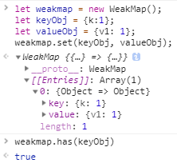
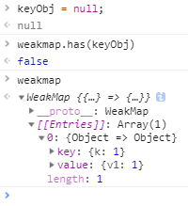
ES2015
WeakMap
weakMap的键会检查变量引用，只要其中任意一个引用被解除，该键值对就会被删除
WeakMap 没有size

Slide 16
ES2015
数组的扩展
find() 和 findIndex()
arr.find(function(value, index, arr){}
这两个方法都可以发现NaN
//数组去重
[...new Set(array)]
from()和of()
Array.from方法用于将两类对象转为真正的数组：类似数组的对象（array-like object）和可遍历（iterable）的对象（包括 ES6 新增的数据结构 Set 和 Map）。
Array.from(new Set(array)); // 数组去重
Array.of方法用于将一组值，转换为数组。
Array.of(3, 11, 8) // [3,11,8]

Slide 17
ES2016
Array.prototype.includes
查找一个值在不在数组中，在返回true，否则返回false。
用法：
arr.includes(searchElement)
arr.includes(searchElement, fromIndex)
includes基本上和indexOf一样，区别在于对NaN的处理。
let arr2 = [1, 2, NaN];
arr2.indexOf(NaN) // -1
arr2.includes(NaN) // true
Exponentiation Operator(求冥运算)
2 ** 3 // 8
// 效果同
Math.pow(2, 3) // 8

Slide 18
ES2017
异步函数（Async Functions）
共享内存和原子
Object.values/Object.entries
String padding(字符串填充)
Object.getOwnPropertyDescriptors
函数参数列表和调用中的尾逗号（Trailing commas）

Slide 19
ES2017
共享内存和原子
新的构造函数SharedArrayBuffer、具有辅助函数的命名空间对象Atomics
共享内存允许多个线程并发读写数据
而原子操作则能够进行并发控制，确保多个存在竞争关系的线程顺序执行。
js多线程web worker 线程间不能共享内存
可以更快地在web worker之间共享数据
web worker之间的协调变得更加简单和快速

Slide 20
ES2017
Object.values/Object.entries
entries会将某个对象的可枚举属性与值按照二维数组的方式返回。若目标对象是数组时，则会将数组的下标作为键值返回。
键值对中，如果键的值是Symbol，编译时将会被忽略。
Object.entries({ one: 1, two: 2 , 3: {}}); // [['3', {}],['one', 1], ['two', 2]]
Object.entries({ [Symbol()]: 1, two: 2 }); //[['two', 2]]
values只返回键值对中属性的值。它返回的数组顺序，也跟entries()保持一致。
Object. values({ one: 1, two: 2 , 3: {}}); // [{}, 1, 2]
Object. values({ [Symbol()]: 1, two: 2 }); //[2]

Slide 21
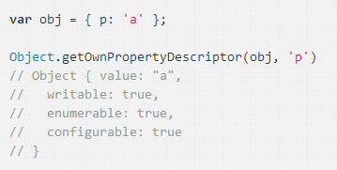
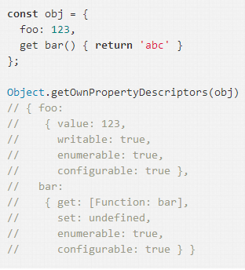
ES2017
String.padStart 和String.padEnd
Object.getOwnPropertyDescriptors
返回指定对象所有自身属性（非继承属性）的描述对象。
ES5 有一个getOwnPropertyDescriptor方法，返回某个对象属性的描述对象（descriptor）。
var obj = { p: 'a' };
Object.getOwnPropertyDescriptor(obj, 'p')
// Object { value: "a",
// writable: true,
// enumerable: true,
// configurable: true
// }
结尾逗号
函数定义或者函数调用时，最后一个参数之后
存在一个结尾逗号而不报 SyntaxError 的错误。
function es8(var1, var2, var3,) {} es8(10, 20, 30,);

Slide 22
参考
ECMAScript 6 入门
Segmentfault
10分钟学会ES7+ES8-缺乏decorator
Exploring ES2016 and ES2017

Slide 23
THANG YOU

